Slide 1

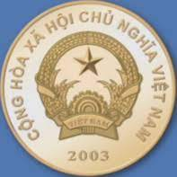
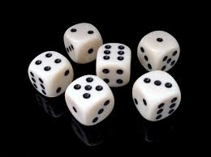
Chương 9. MỘT SỐ YẾU TỐ XÁC SUẤT
Toán 6 Chân Trời Sáng Tạo
Bài 1. Phép thử nghiệm – Sự kiện
Tiết 15,16,17
GV: LÊ MINH ĐOÀN

Slide 2

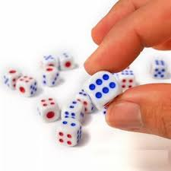
Khởi Động
Thực hiện gieo con xúc xắc 6 lần và ghi lại số chấm xuất hiện ở mỗi lần gieo được (thống kê dưới dạng bảng)
Dự đoán các mặt nào có thể xuất hiện khi gieo xúc xắc?

Slide 3
Khởi Động
Thực hiện gieo con xúc xắc 6 lần và ghi lại số chấm xuất hiện ở mỗi lần gieo được (thống kê dưới dạng bảng)
Lần gieo thứ | 1 | 2 | 3 | 4 | 5 | 6 | 7 | 8 | 9 | 10
Điểm
Việc làm trên được gọi là phép thử nghiệm.
Bài học hôm nay chúng ta sẽ cùng nhau tìm hiểu kĩ vấn đề này.

Slide 4
Chương 9. MỘT SỐ YẾU TỐ XÁC SUẤT
Bài 1. Phép thử nghiệm – Sự kiện

Slide 5






VÒNG QUAY
MAY MẮN
30
20
Kết quả lần quay thứ 5 và 6 ?
40
10
50
80
60
70
Lần quay thứ | 1 | 2 | 3 | 4 | 5 | 6 | 7 | 8 | 9 | 10
Điểm
QUAY

Slide 6

Bài 1. Phép thử nghiệm – Sự kiện
1. Phép thử nghiệm
S
a) Bạn Hùng tung đồng xu 1 số lần và ghi lại kết quả vào bảng sau:
Lần thứ | 1 | 2 | 3 | 4 | 5 | 6 | 7 | 8 | 9 | 10
Kết quả | S | S | N | S | N | N | N | S | N | S
N
Em hãy cho biết: bạn Hùng đã tung đồng xu bao nhiêu lần?
Có bao nhiêu kết quả khác nhau xảy ra khi bạn Hùng tung đồng xu? Đó là các kết quả nào?
Kết quả của lần tung thứ nhất và thứ năm?

Slide 7
Bài 1. Phép thử nghiệm – Sự kiện
1. Phép thử nghiệm
b)Trong hộp có 4 lá thăm bằng giấy có kích thước giống nhau được đánh số từ 1 đến 4. Đến lượt mình, mỗi bạn trong nhóm bốc 1 lá thăm , xem số rồi trả lại hộp. Kết quả các lần bốc thăm được ghi lại ở bảng sau:
Lần bốc thứ | 1 | 2 | 3 | 4 | 5 | 6 | 7 | 8 | 9 | 10 | 11 | 12
Số thăm | 3 | 4 | 2 | 3 | 4 | 1 | 1 | 2 | 4 | 1 | 3 | 2
Kết quả của lần bốc thăm thứ năm và thứ sáu?
Hãy thực hiện hoạt động trên và lập bảng ghi lại kết quả thu được.
Có bao nhiêu kết quả khác nhau xảy ra trong mỗi lần bốc thăm? Đó là các kết quả nào?

Slide 8

Bài 1. Phép thử nghiệm – Sự kiện
1. Phép thử nghiệm
Trong các trò chơi (thí nghiệm) tung đồng xu, gieo xúc xắc, bốc thăm, quay xổ số,…, mỗi lần tung đồng xu hay bốc thăm như trên được gọi là một phép thử nghiệm.
Khi thực hiện phép thử nghiệm, ta rất khó dự đoán chính xác kết quả của mỗi phép thử đó. Tuy nhiên ta có thể liệt kê được tập hợp các kết quả có thể xảy ra của phép thử nghiệm đó.
Ví dụ 1: Phép thử nghiệm tung đồng xu, tập hợp kết quả có thể xảy ra là:
Phép thử nghiệm bốc thăm, tập hợp kết quả có thể xảy ra là:

Slide 9
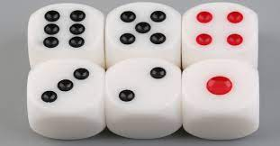
Thực hành 1
Hãy liệt kê tập hợp tất cả các kết quả có thể xảy ra khi tung 1 con xúc xắc 6 mặt?

Slide 10

Bài 1. Phép thử nghiệm – Sự kiện
2. Sự kiện
Trong phép thử bốc thăm, các sự kiện sau có xảy ra hay không?
  Bốc được lá thăm ghi số nhỏ hơn 5.
  Bốc được lá thăm ghi số lẻ.
  Bốc được lá thăm ghi số chia hết cho 5.

Slide 11
Bài 1. Phép thử nghiệm – Sự kiện
2. Sự kiện
Khi thực hiện phép thử nghiệm, có những sự kiện chắc chắn xảy ra, có những sự kiện không thể xảy ra và cũng có những sự kiện có thể xảy ra.
Chẳng hạn như khi ta gieo 1 con xúc xắc 6 mặt và quan sát số chấm xuất hiện ở mặt phía trên thì:
- Sự kiện số chấm nhỏ hơn 7 chắc chắn xảy ra.
- Sự kiện số chấm lớn 7 không thể xảy ra.
- Sự kiện số chấm là số chẵn có thể xảy ra.
Ví dụ 2: Trong hộp có 1 bóng màu xanh và 9 bóng màu đỏ có kích thước giống nhau. An lấy ra đồng thời 2 bóng từ hộp. Hỏi các sự kiện sau là chắc chắn, không thể hay có thể xảy ra?
- An lấy được 2 bóng màu xanh?
- An lấy được ít nhất 1 bóng màu đỏ?
- An lấy được 2 bóng màu đỏ?
(không thể)
(chắc chắn xảy ra)
(có thể)

Slide 12
Thực hành 2
Trong hộp có 9 tấm thẻ giống nhau được đánh số từ 1 đến 9. Lấy ra 1 thẻ từ hộp. Hỏi mỗi sự kiện sau là chắc chắn, không thể hay có thể xảy ra?
- Số của thẻ lấy ra là số chẵn.
- Số của thẻ lấy ra là số lẻ.
- Số của thẻ lấy ra chia hết cho 10.
- Số của thẻ lấy ra nhỏ hơn 10.
(có thể)
(có thể)
(không thể)
(chắc chắn)

Slide 13
LUYỆN TẬP
Bài 1 (SGK trang 107)
Hãy liệt kê tất cả các kết quả có thể xảy ra của mỗi phép thử nghiệm sau:
Lấy ra 1 bút từ hộp có 1 bút chì và 1 bút bi.
Bạn Lan chọn một ngày trong tuần để học bơi.
Giải:
Có hai kết quả có thể xảy ra là: 1) Lấy được bút chì.
2) Lấy được bút bi.
b) Có 7 kết quả có thể xảy ra khi bạn Lan chọn 1 ngày trong tuần để học bơi đó là: Thứ Hai, thứ Ba, thứ Tư, thứ Năm, thứ Sáu, thứ Bảy, Chủ Nhật.

Slide 14
Bài 2 (SGK trang 107)
Một lồng quay xổ số có chứa 10 quả bóng có cùng kích thước được đánh số từ 0 đến 9. Sau mỗi lần quay chỉ có đúng một quả bóng lọt xuống lỗ. Sau khi ghi lại số của quả bóng này, bóng được trả lại lồng để thực hiện lần quay tiếp theo.
Em hãy liệt kê tập hợp tất cả các kết quả có thể xảy ra trong mỗi lần quay.
Giải:
Tập hợp các kết quả có thể xảy ra trong mỗi lần quay là:

Slide 15
Bài 4 (SBT trang 120)
Bể bơi mở cửa vào các ngày thứ 3, thứ 5 và chủ nhật hàng tuần. Viên chọn ra 2 ngày trong tuần để đi bơi. Hãy liệt kê tất cả các kết quả có thể xảy ra.
Giải:
Các kết quả có thể xảy ra:
1) Thứ Ba, thứ Năm.
2) Thứ Năm, Chủ Nhật.
3) Thứ Ba, Chủ Nhật.

Slide 16
Bài 4 (SGK trang 107)
Hộp bút của Ngọc có 1 cái bút mực, 1 cái bút chì và 1 thướt kẻ. Ngọc lấy ra 2 dụng cụ học tập từ hộp. Hỏi các sự kiện sau là chắc chắn, không thể hay có thể xảy ra?
Ngọc lấy được 1 cái bút và 1 cái thướt kẻ.
Ngọc lấy được ít nhất 1 cái bút.
Ngọc lấy được 2 cái thướt kẻ.
Giải:
Các khả năng có thể xảy ra là : 1 bút mực và 1 bút chì; 1 bút mực và 1 thước kẻ; 1 bút chì và 1 thước kẻ.
Như vậy: a) Ngọc lấy được 1 các bút và 1 cái thước kẻ là sự kiện có thể xảy ra.
b) Ngọc lấy được ít nhất 1 cái bút là sự kiện chắc chắn xảy ra.
c) Ngọc lấy được 2 cái thước kẻ là sự kiện không thể xảy ra.

Slide 17
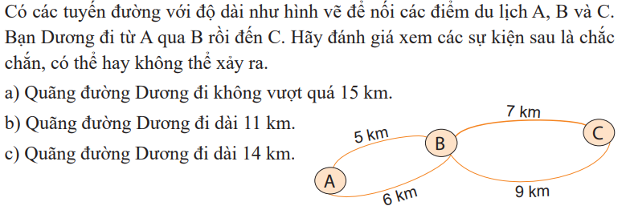
Bài 8 (SBT trang 120)
Giải:
a) Quan sát hình vẽ ta thấy quãng đường dài nhất đi từ A đến C là 15km.
Do đó sự kiện “ Quãng đường Dương đi không vượt quá 15km” là chắc chắn xảy ra.

Slide 18
Bài 8 (SBT trang 120)
Giải:
b) Quan sát hình vẽ ta thấy quãng đường ngắn nhất đi từ A đến C là 12km.
Do đó sự kiện “ Quãng đường Dương đi dài 11 km” là không thể xảy ra.

Slide 19
Bài 8 (SBT trang 120)
Giải:
c) Sự kiện “ Quãng đường Dương đi dài 14 km” xảy ra khi Dương đi tuyến đường dài 5km và 9km, không xảy ra khi Dương đi tuyến đường khác.
Do đó, sự kiện này có thể xảy ra.

Slide 20
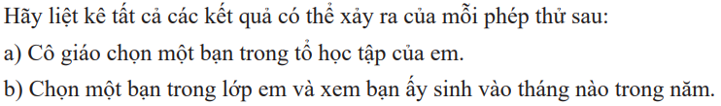
VẬN DỤNG
Bài 3 (SBT trang 120)
Hướng dẫn:
Hãy liệt kê họ tên các bạn trong tổ của em
Tập hợp tất cả các kết quả có thể xảy ra là:

Slide 21
HƯỚNG DẪN VỀ NHÀ
Ghi nhớ các kiến thức đã học
Làm các bài tập: 3,4 SGK trang 107.
Chuẩn bị bài mới “ Xác suất thực nghiệm”

